Slide 1
Les paradigmes de programmation

Slide 2
Sommaire
Un paradigme de programmation, c’est quoi ?
Les différents paradigmes
La programmation impérative
La programmation procédurale
La programmation orientée-objet
Le traitement en parallèle
La programmation déclarative
La programmation descriptive
La programmation fonctionnelle
La programmation logique
Conclusion

Slide 3
Un paradigme de programmation, c’est quoi ?
Les paradigmes programmation désignent les principes fondamentaux du développement de logiciels. -> différentes manières d’approcher un problème par la programmation.
Apparus au fur et à mesure de l’évolution de l’informatique.
Définissent les langages de programmation dans la manière dont ils fonctionnent.

Slide 4
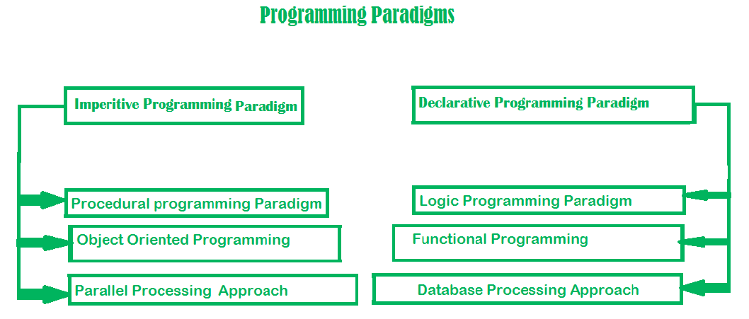
Les différents paradigmes

Slide 5
La programmation impérative
En programmation impérative, le code consiste en une série de déclarations (statements) dont le résultat est stocké après leur exécution. On fournit une liste d’instructions à l’ordinateur pour lui dire quelles sont les choses à faire, étape par étape.
Ordre de ces étapes: crucial. Une étape en particulier pourraît entraîner des conséquences différentes en fonction de la valeur de la variable lorsqu’on exécute cette étape.
Programmation impérative:
Programmation procédurale
Programmation orientée objet
Le traitement en parallèle

Slide 6
Programmation procédurale
La programmation procédurale consiste en l’écriture de « procédures ». C’est à dire qu’on précise au programme quelles sont les étapes qu’il doit exécuter dans l’ordre.

Slide 7
La programmation orientée objet
Dans ce paradigme, tous les éléments(objets) qui nous « entourent » sont représentés par des classes.
Les objets sont ce qu’on appelle des « instances » de ces classes, et il possèdent tous des états et des comportements (state et behavior en anglais). L’état d’un objet est composé de champs (fields) et d’attibuts, tandis que le comportement de l’objet, une manipulation de ‘état de l’objet, est composé de méthodes.
En bref:
OBJET :
1) États (states) : champs (fields) + attributs (attributes)
2) Comportements (behaviors) : méthodes (methods)

Slide 8
La programmation orientée objet
Concept: privé/public
Variable publique : variable dont la valeur est accessible et modifiable dans toutes les classes
Variable privée : variable dont la valeur ne sera pas modifiable directement en dehors de sa classe.

Slide 9
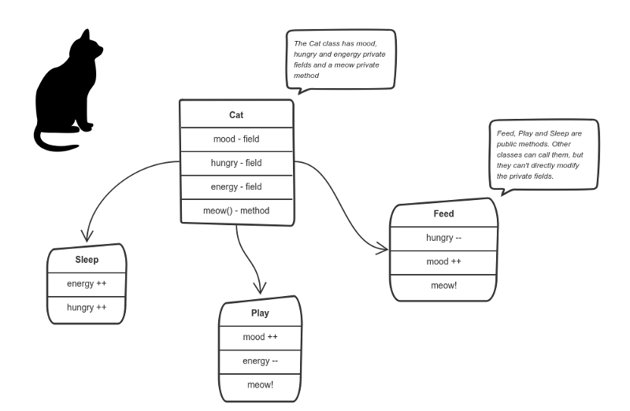

Slide 10
Le traitement en parallèle
consiste en la creation d’un programme pour qu’il puisse diviser le traitement des instruction entre de multiples processeurs (dans le cas de superordinateurs) ou entre les différents coeurs d’un processeur.
On adopte souvent cette approche pour des raisons de performance. Par exemple, pour la résolution de problèmes/calculs qui mettraient très longtemps à réaliser sur un processeur à un seul coeur.

Slide 11
La programmation déclarative
Cette approche se concentre sur ce qui doit être fait plutôt que la manière dont cela doit être fait
La programmation déclarative:
La programmation descriptive (décrit des structures de données)
La programmation fonctionnelle
La programmation logique

Slide 12
La programmation fonctionnelle
Beaucoup d’attention grâce à JS
Fonctionnement plus mathématique.
Un programme réalisé selon le paradigme de la programmation fonctionnelle est composé de fonctions courtes. Tout le code se trouve dans des fonctions et les variables ne sont accessibles qu’au sein de la fonction à laquelle elles appartiennent.
les fonctions ne modifient aucunes valeurs hors de la portée (scope) de la fonction et les fonctions en elles-mêmes ne sont pas influencées par des valeurs qui sont hors de leur portée.

Slide 13
La programmation logique
La programmation logique ne se base pas sur des instructions mais plutôt sur des faits (facts) et des règles (clauses). L’ordinateur utilise ce qu’il sait pour faire des déductions.
Exemple:
Faits:
Socrate est un homme,
Tous les hommes sont mortels,
Déduction:
Socrate est mortel

Slide 14
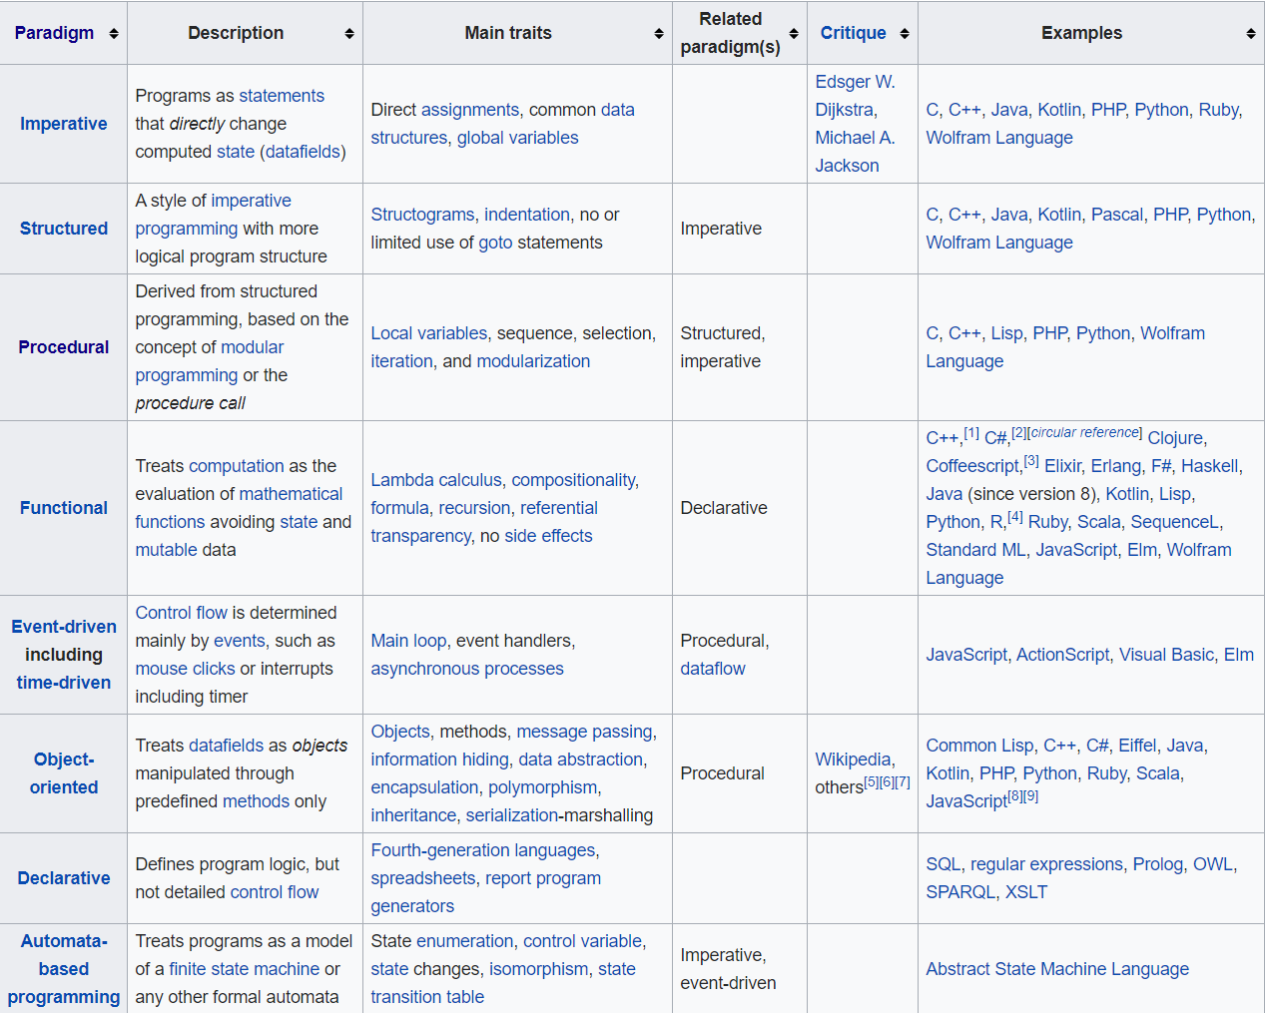
Les paradigmes et leurs langages associés

Slide 15
Conclusion
Les multiples paradigmes de programmation sont regroupés (en majorité) dans deux grandes familles : les langages impératifs et les langages déclaratifs.
Les différences principales ces deux grandes familles, c’est que la programmation « impérative » précise comment une chose doit être faite et la programmation « déclarative » dit seulement ce qu’il faut faire.

Slide 16
Sources
https://www.freecodecamp.org/news/what-exactly-is-a-programming-paradigm
https://hackr.io/blog/programming-paradigms
https://academind.com/learn/javascript/functional-vs-oop-vs-procedural/
https://en.wikipedia.org/wiki/Comparison_of_programming_paradigms
https://www.ionos.fr/digitalguide/sites-internet/developpement-web/paradigmes-de-programmation
https://towardsdatascience.com/what-is-a-programming-paradigm-1259362673c2
https://studylibfr.com/doc/8304610/paradigme-de-programmation

